Slide 1
Тема занятия. Из прекрасного далека в необычное сегодня…
Методическая разработка занятия
Урок-виртуальная экспедиция
Преподаватель Каюкова Ж. Ю.

Slide 2
Известный писатель Н. Задорнов в своей книге «Амур-батюшка» описывает как происходило заселение и освоение дальневосточной земли:
-После «манифеста» в Сибирь повалило множество народу, туда повезли пушки, товары и машины, гнали солдат и арестантов, ехали купцы, попы, чиновники, выкочевывали вольные переселенцы и переселенцы по жребию, скакали курьеры. Вскоре в народе стали выкликать охотников заселять новые земли на Амуре. По деревням ездили чиновники и объясняли крестьянам, что тем, кто пойдет туда, предоставляют льготы. С них снимали все старые недоимки, а на новых местах наделяли землей, кто сколько сможет обработать, обещали не брать налогов и освобождали всех их, вместе с детьми, от рекрутской повинности.

Slide 3
Огромное внимание исследованию Приамурья и Приморья уделил В. К. Арсеньев.

Slide 4
Неповторимой красотой амурских берегов восхищался и русский писатель А. П. Чехов:
«Амур чрезвычайно интересный край. Берега до такой степени дики, оригинальны и роскошны, что хочется навеки остаться тут жить… Проплыл я уже по Амуру тысячу верст и увидел миллион роскошнейших пейзажей, голова кружится от восторга. Удивительная природа… Описывать такие красоты, как амурские берега, я совсем не умею; пасую перед ними и признаю себя нищим. Право, столько видел богатства и столько получил наслаждений, что и помереть теперь не страшно. Я в Амур влюблен. Охотно пожил бы на нем года два.»

Slide 5
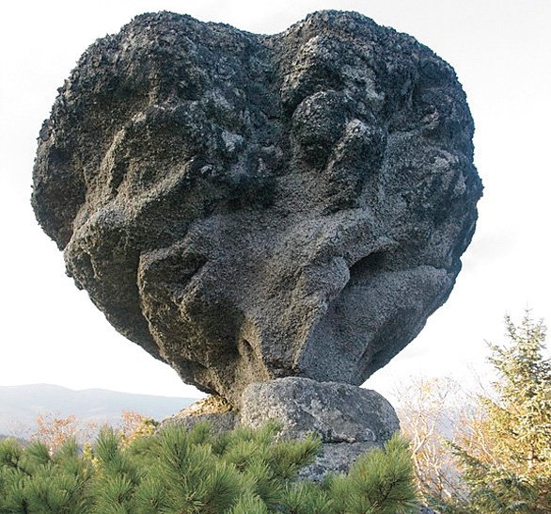
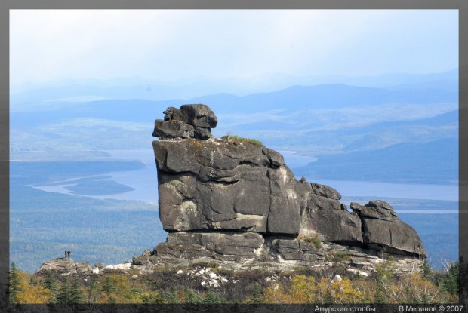
Амурские столбы

Slide 6
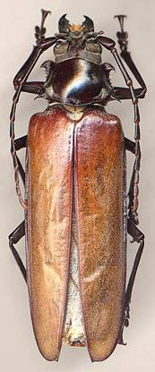
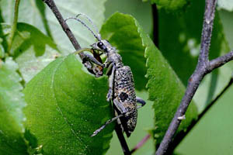
Уссурийский реликтовый дровосек - самое крупное жесткокрылое в России.

Slide 7
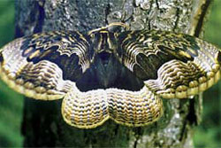
К числу крупнейших в стране относятся и некоторые виды бабочек, например павлиноглазка волнистая

Slide 8
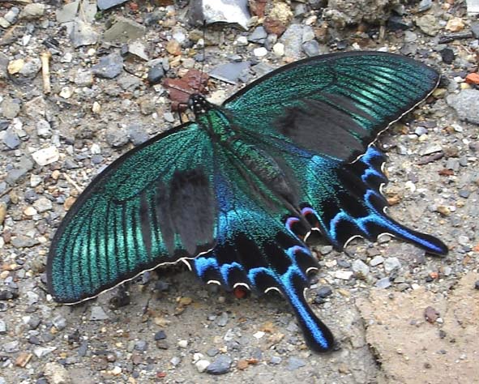
Махаон Маака

Slide 9
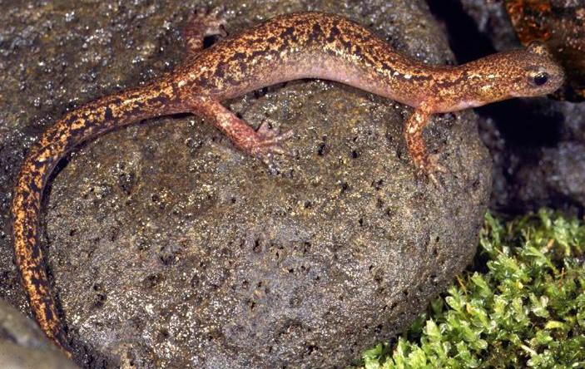
Уссурийский безлегочный тритон

Slide 10
Известный путешественник Н. М. Пржевальский, добираясь в 1867 году до места своей новой службы, сплавлялся вниз по Амуру на лодке. На всем пути он видел бесчисленное множество пернатых и еле успевал бегло заносить в дневник:
«…везде попадались различные птицы: кулики, чомги. Утки, цапли, черные аисты.»

Slide 11
Утка- мандаринка

Slide 12
черноголовая иволга

Slide 13
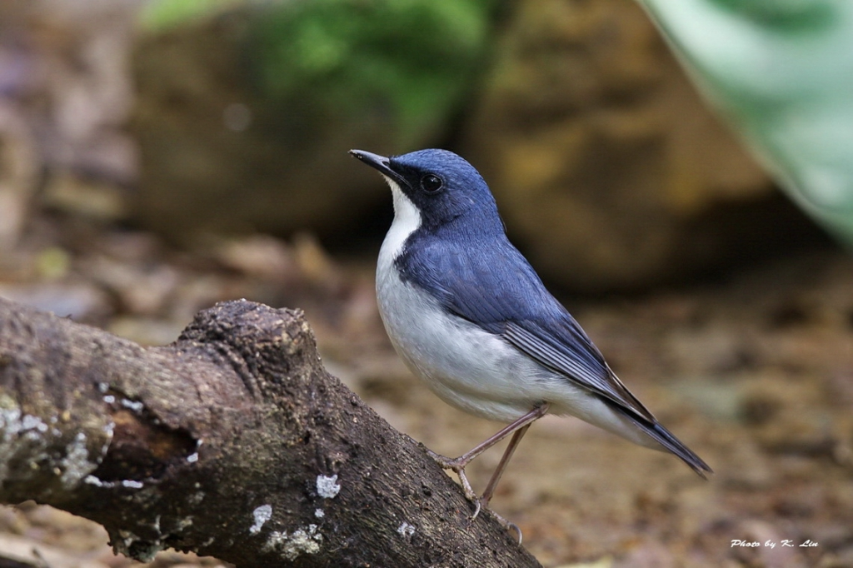
соловей-красношейка синий соловей

Slide 14
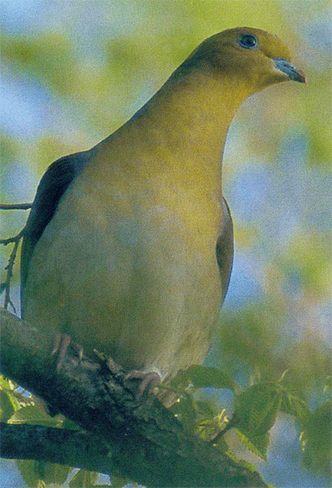
Голубая сорока. Зеленый голубь.

Slide 15
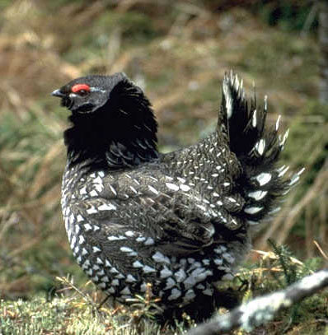
Чешуйчатый крохаль. Дикуша.

Slide 16
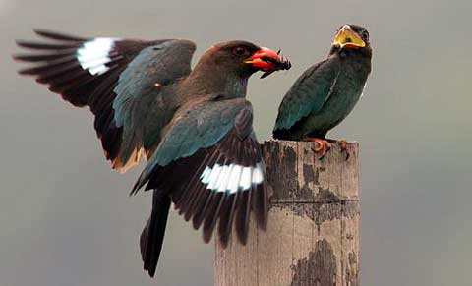
Белоплечий орлан. Широкорот.

Slide 17
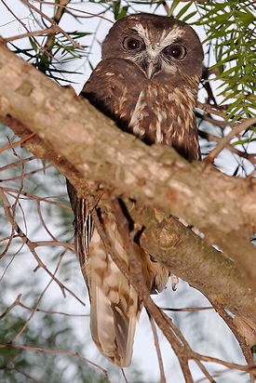
Рыбный филин. Иглоногая сова

Slide 18
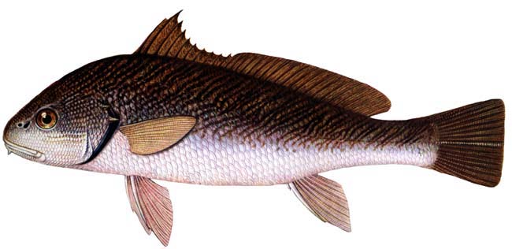
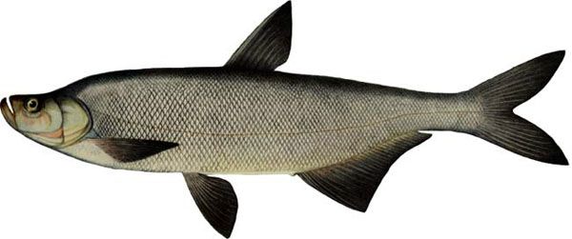
Желтощек. Монгольский краснопер. верхогляд

Slide 19
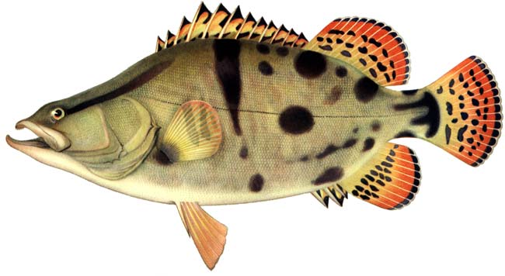
Плоскоголовый жерех. Ауха.

Slide 20
Лещ.

Slide 21
Толстолобик.

Slide 22
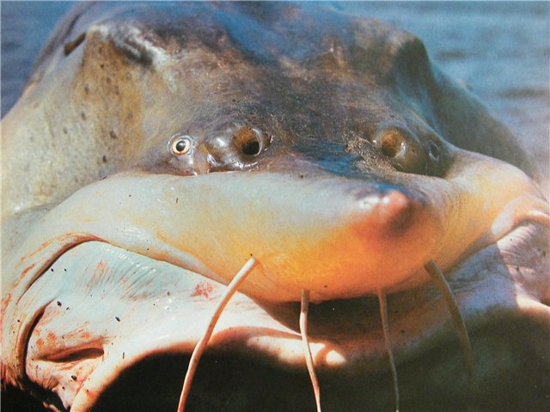
Калуга.

Slide 23
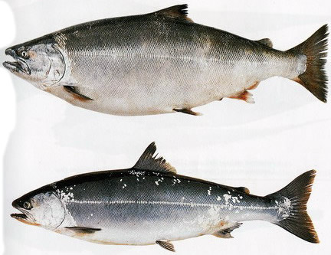
тихоокеанский лосось

Slide 24
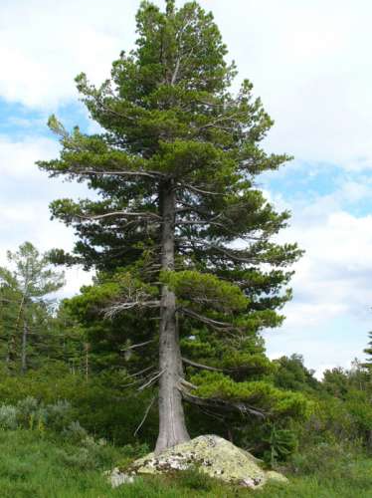
Сибиряки гордятся своей величественной кедровой сосной

Slide 25
Г. Г. Ходжер. «Амур широкий»
«Над Амуром стоит звонкое утро. Далеко разносится утренняя песня птиц из прибрежных кустов, стрекот кузнечиков, тихая воркотня уток, ожидавших потомства. Амур… весь изрезан, испещрен водоворотами и походит на старое морщинистое лицо нанай… Пиапон стоял на корме большой двенадцативесельной лодки-халико, глядел вокруг и радовался звонкому утру, песням птиц, которых перестал замечать с ранних лет, как только встал на тропу охотников. И только в минуты счастья к нему возвращалось полное обаяние детского восприятия природы, когда амурская вода приобретала вкус меда, когда напоенный ароматом цветов и трав воздух кружил голову; только в такие минуты будто раскрывались глаза, обострялся слух и он видел узкие речушки с купающимися в них тальниками, свисавшие к воде цветы, купавшиеся в озерах лилии и белые, как лебеди, облака над водой. Красота!»

Slide 26
Библиография.
Задорнов Н. П. Амур-батюшка. Роман. В двух книгах. Хабаровск: Кн. изд-во, 1984.
Арсеньев В. К. Дерсу Узала. Сквозь тайгу. М., Изд. «Правда», 1989.
Чехов А. П. Собрание сочинений в двенадцати томах. Том 11. М., Изд. «Правда», 1985.
Комаров П. С. Стихотворения и поэмы. М., «Худож. лит.», 1977.
Ходжер Г. Г. Амур широкий. Роман: [Трилогия]. — Хабаровск: Кн. изд-во, 1981
Пукинский Ю. Б. Птицы уссурийской тайги: Путешествие по реке Бикин. - Хабаровск: Кн. изд., 1984.
Заповедники Дальнего Востока СССР/Отв. Ред.: В. Е. Соколов, Е. Е. Сыроечковский. – М.: Мысль, 1985.

